Slide 1
Docker
Introducción a la virtualización de conectores

Slide 2
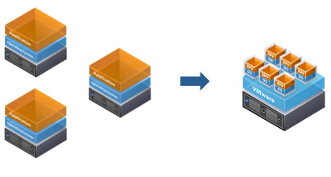
Visualización

Slide 3
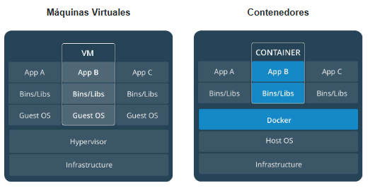
Arquitectura

Slide 4
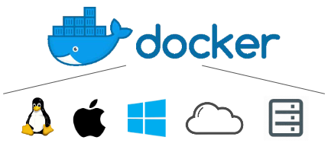
¿Qué es Docker?
Implementación open-sourcede Linux Containers
Es la implementación #1
Repositorio de imágenes públicas: dockerhub

Slide 5
Ventajas
No necesita Hypervisor
Uso eficiente de recursos (CPU, Memoria)
Menor consumo de disco (mucho menor)
Levantan muy rápido (milisegundos)
Ideales para Microservicios y DevOps
Fácilmente automatizables
Son muy fáciles de transportar y recrear (textfile)
Permiten tratar a la infraestructura como código

Slide 6
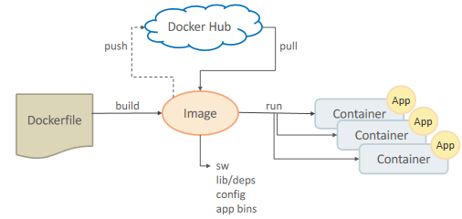
¿Cómo funciona?

Slide 7
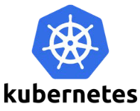
Contenedores
Agrupamiento lógico (aplicación)
Clustering de servidores
Deploy automático
Balanceo de carga
Escalamiento automático
Self-healing
Rollouts y rollback
Run Anywhere

